Slide 1

TRƯỜNG TIỂU HỌC PHÚC LỢI
CHÀO MỪNG CÁC CON ĐẾN TIẾT HỌC MÔN TIẾNG VIỆT 1

Slide 2



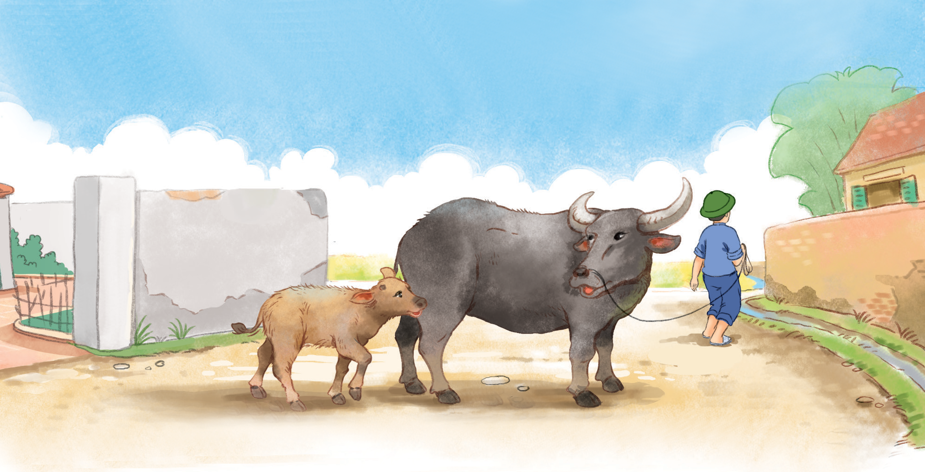












Slide 3
ghế đá
ghẹ đỏ
Trở về

Slide 4
nhà gỗ
lá nho
Trở về

Slide 5
nhỏ nhẹ
nhà lá
Trở về

Slide 6
Mẹ nhờ Hà bê ghế nhỏ.
Trở về

Slide 7




01
NHẬN BIẾT

Slide 8


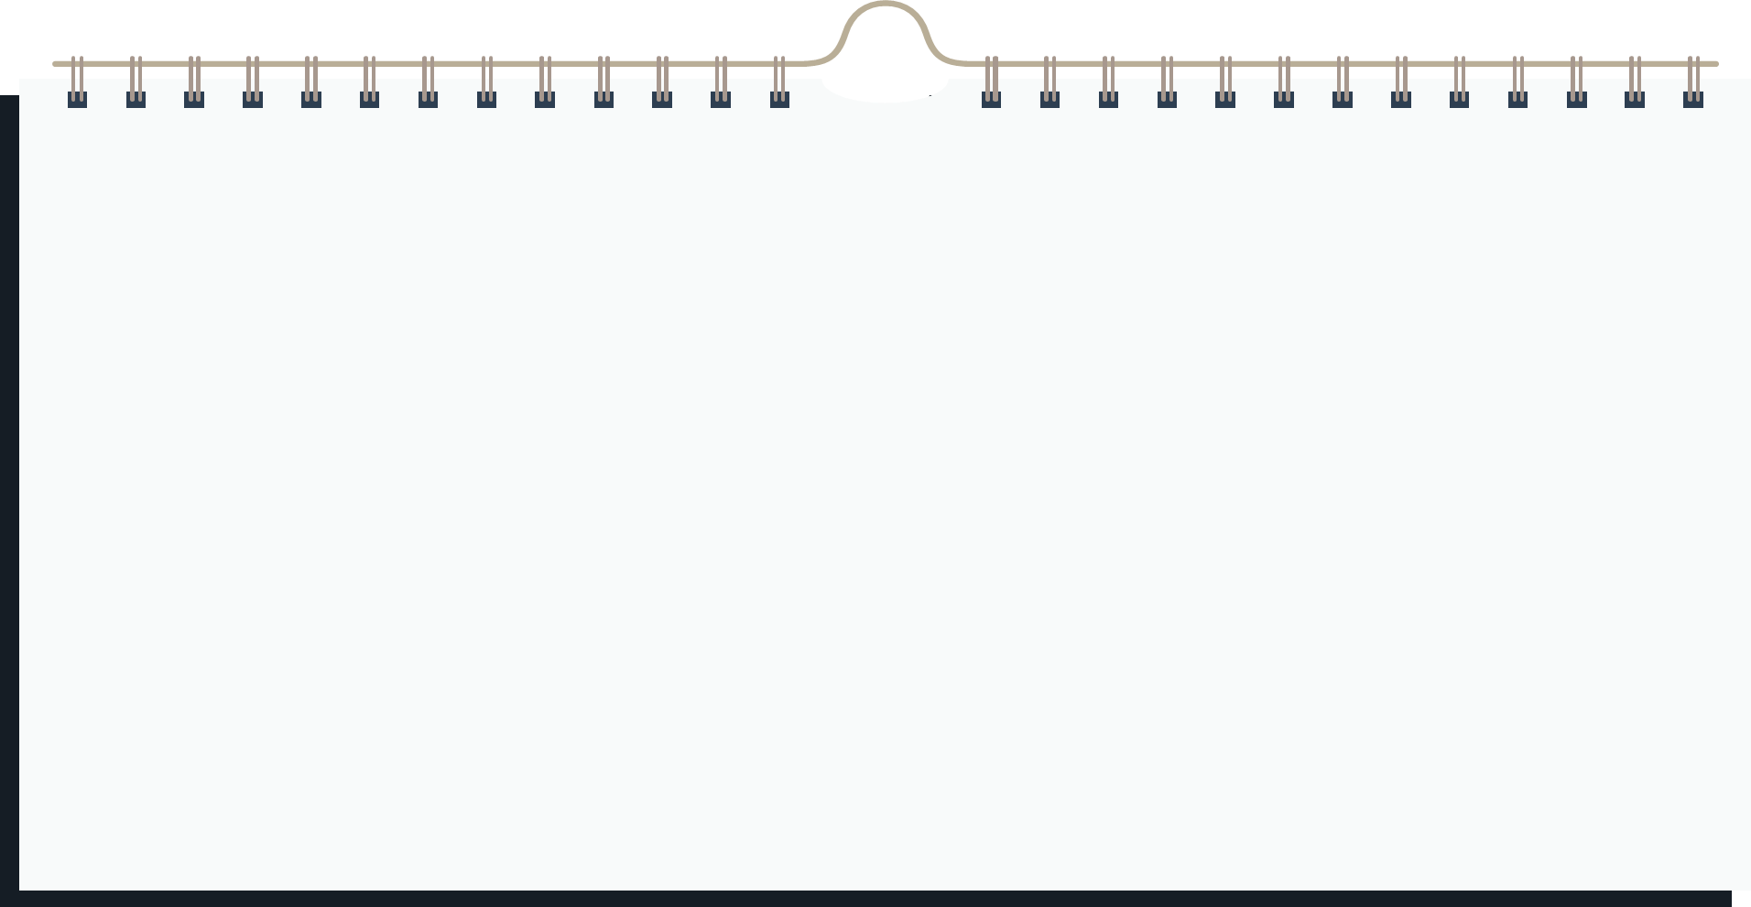
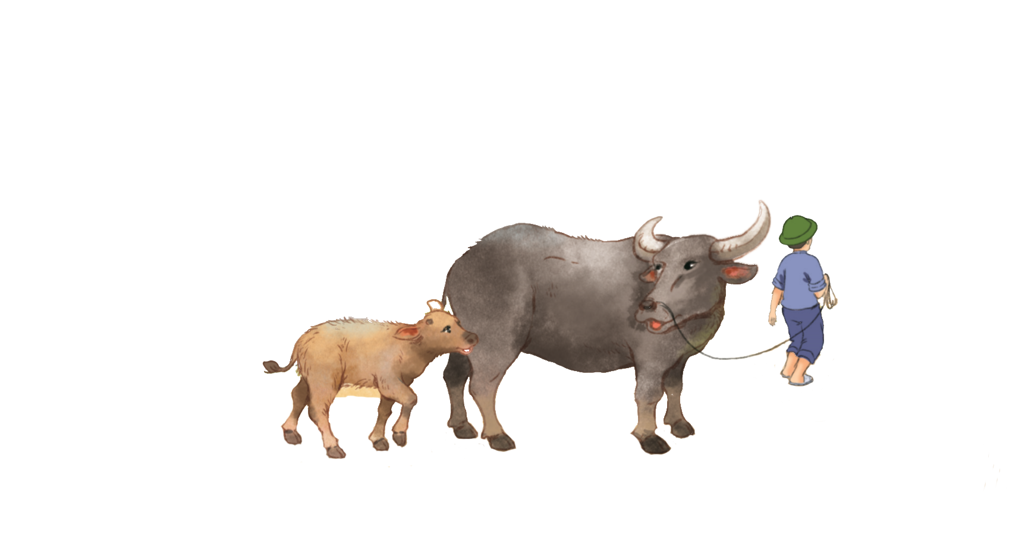
Nhận biết
ng
Nghé theo mẹ ra ngõ.
Ngh

Slide 9
BÀI 19
Ng ng
Ngh ngh

Slide 10
02
ĐỌC

Slide 11



Đọc
ng
ngh

Slide 12
Đọc
ng
ngh
ng
o
ngh
e
ngõ
nghé

Slide 13
Đọc
ngã
ngủ
ngự
nghe
nghé
nghĩ

Slide 14
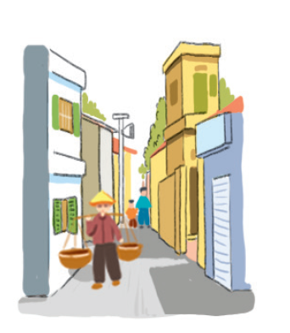
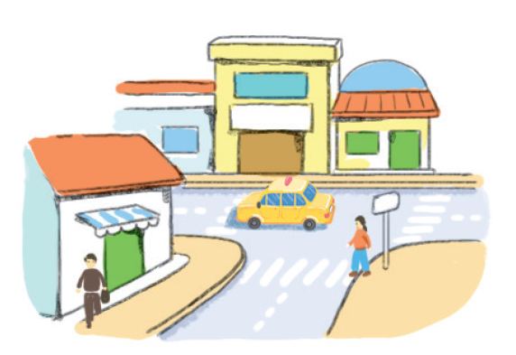

Đọc
ngã ba
ngõ nhỏ

Slide 15



Đọc
củ nghệ
nghỉ hè

Slide 16
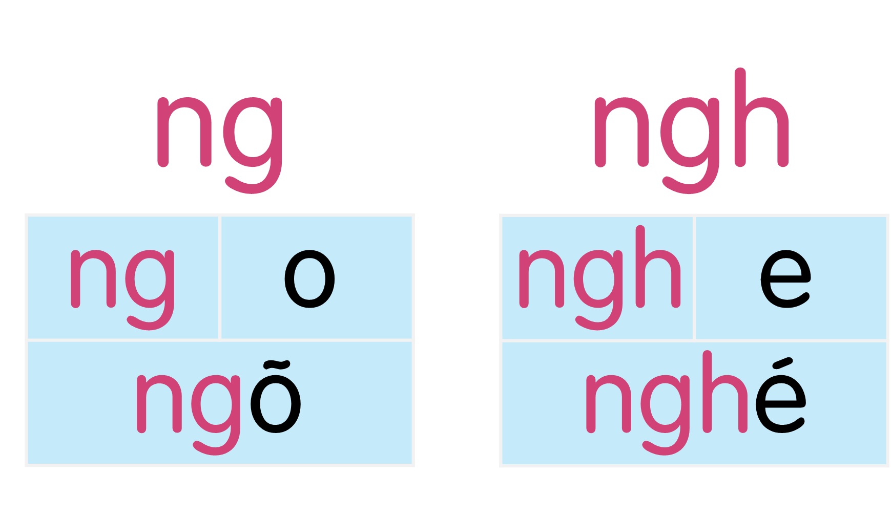







Đọc

Slide 17
03
TÔ VÀ VIẾT

Slide 18

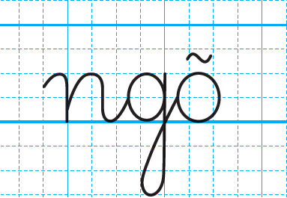
Tô và viết

Slide 19
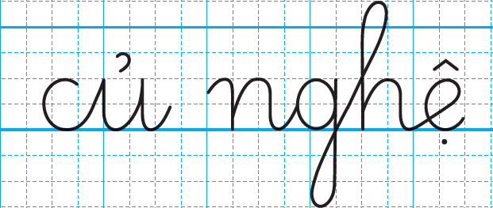
Tô và viết

Slide 20
04
ĐỌC

Slide 21


Đọc
Ngh
ng
Nghé đã no cỏ. Nghé ngủ ở bờ đê.
Ngh

Slide 22
05
NÓI

Slide 23

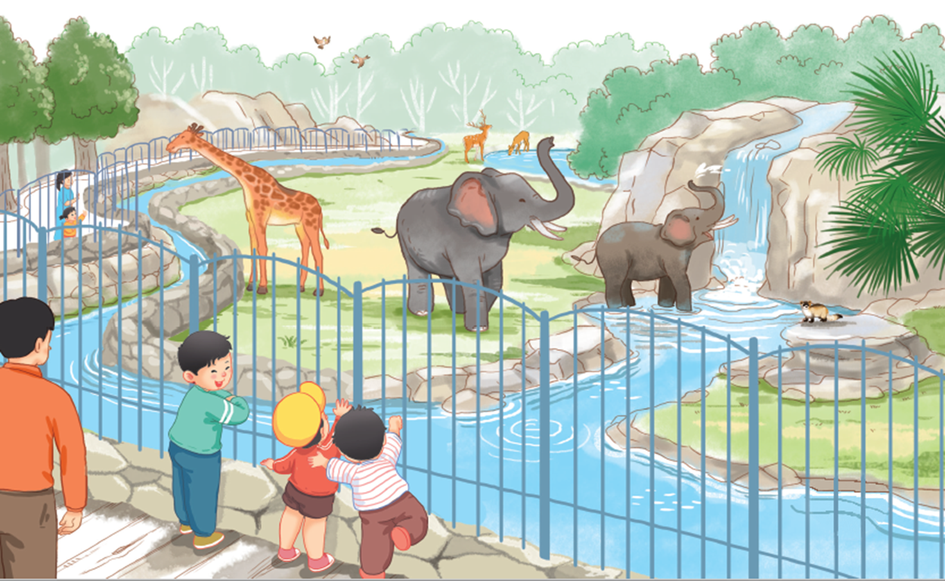
Đọc
Thăm vườn bách thú

Slide 24

CỦNG CỐ
BÀI HỌC

